Slide 1
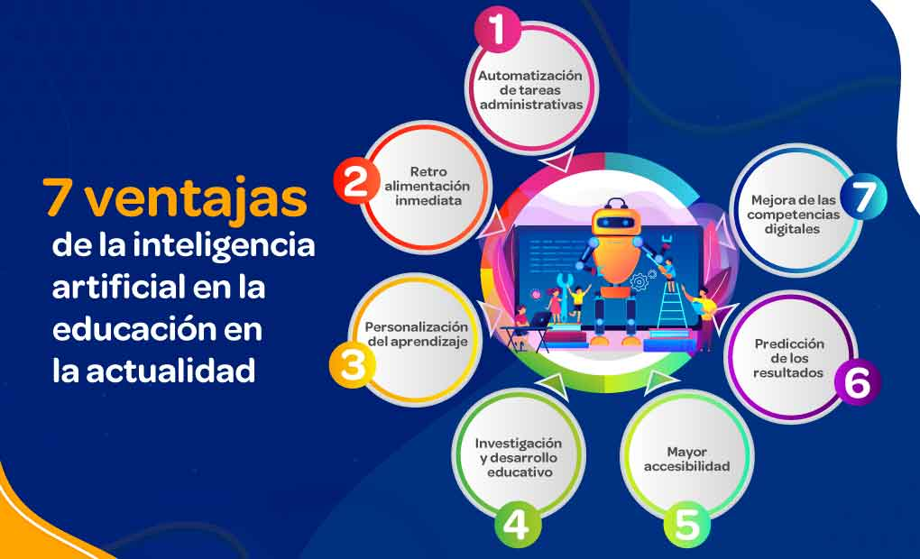
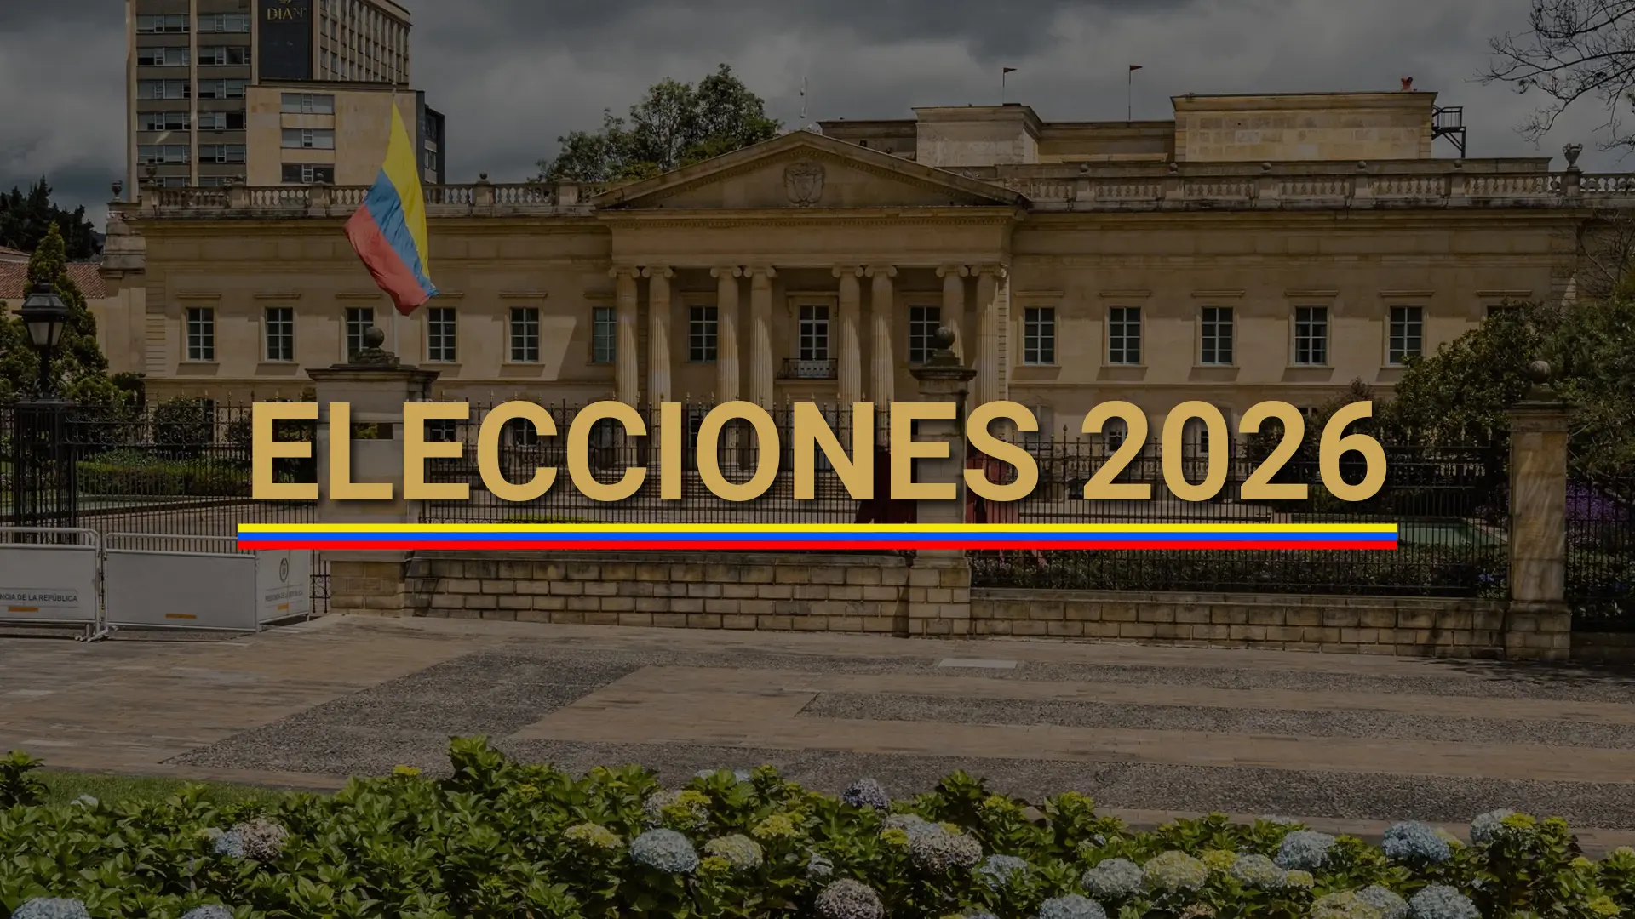

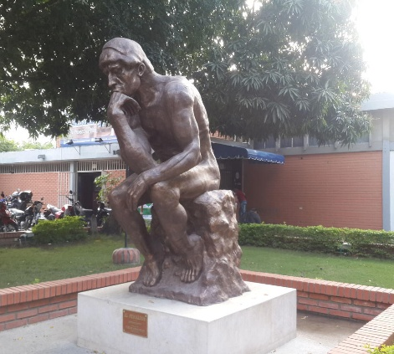
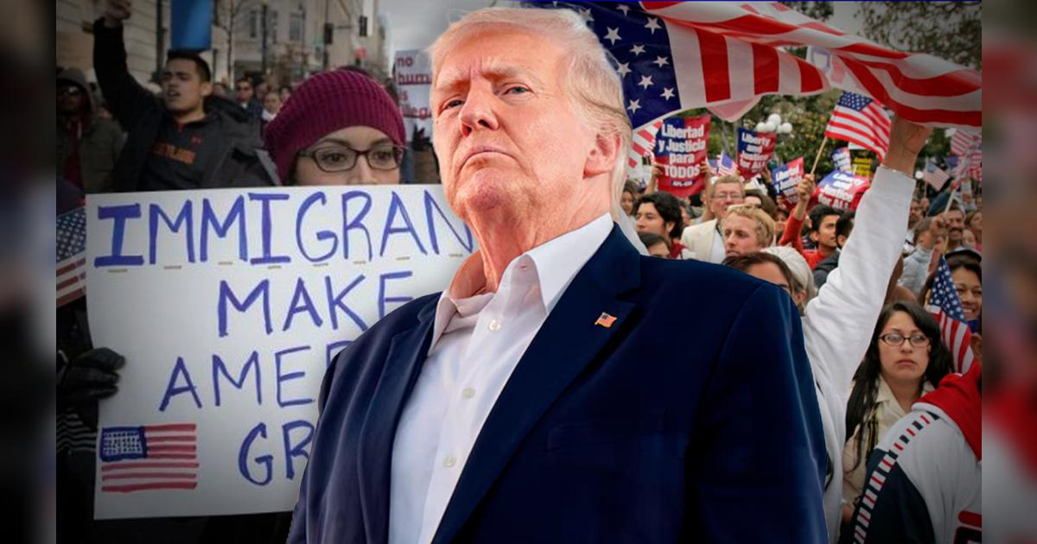


Álvaro Amaya Maldonado
al.amaya@mail.udes.edu.co
Celular 3142407535

Slide 2
Elige un tema de los propuestos y comenta al respecto.
Escribe aquí tu respuesta…!
Mi tema elegido se relaciona con las políticas migratorias implementadas por el presidente de los Estados Unidos, Donald Trump, respecto a los inmigrantes. Considero que algunas de sus medidas pueden resultar cuestionables, ya que contemplan la deportación de personas que se encuentran en un país distinto al de su origen.Es importante reconocer que muchas personas migran a Estados Unidos en busca de mejores oportunidades laborales, debido a las dificultades económicas y los altos niveles de pobreza que se presentan en varios países de Latinoamérica. En muchos casos, estas personas se ven obligadas a salir de sus países para trabajar y enviar apoyo económico a sus familias. Desde mi punto de vista, las políticas migratorias deberían evaluar cuidadosamente cada situación. Sería más justo diferenciar entre quienes han cometido delitos y quienes trabajan de manera honrada y contribuyen positivamente a la economía del país. Aquellas personas que representan un riesgo o han infringido la ley podrían enfrentar sanciones, mientras que quienes aportan al desarrollo económico y social deberían tener la oportunidad de permanecer y regularizar su situación.
Álvaro Amaya Maldonado
al.amaya@mail.udes.edu.co
Celular 3142407535

